Slide 1


Slide 2

“LA PARTICIPACIÓN CIUDADANA Y EL RÉGIMEN DE RESPONSABILIDADES DE LOS PARTICULARES EN EL COMBATE CONTRA LA CORRUPCIÓN”
MTRO. SERGIO E. HUACUJA BETANCOURT
León, Gto., a 10 de noviembre de 2022.
2

Slide 3

Origen y Gestación de la Ley General de Responsabilidades Administrativas
3

Slide 4
La iniciativa 3 de 3 de Transparencia Mexicana y el Instituto Mexicano para la Competitividad.
La Iniciativa Ciudadana de la Ley 3 de 3.
El Parlamento Abierto.
Aprobación de la Ley General de Responsabilidades Administrativas.
4

Slide 5
El Nuevo Paradigma de las Responsabilidades Administrativas
5

Slide 6
Nuevas autoridades en la materia.
Competencia del Tribunal Federal de Justicia Administrativa.
Competencia de la Auditoría Superior de la Federación.
Autoridades en el ámbito estatal.
6

Slide 7

Ley General de Responsabilidades Administrativas
(PUBLICADA EN EL DIARIO OFICIAL DE LA FEDERACIÓN EL 18/JULIO/2016, Y SUS REFORMAS 12/ABRIL/2019, 19/NOVIEMBRE/2019, 13/ABRIL/2020, 20/MAYO/2021 y 22/NOVIEMBRE/2021)
7

Slide 8
Las faltas administrativas de los servidores públicos y actos de particulares vinculados con faltas graves
8

Slide 9



Clasificación de la Responsabilidades Administrativas
FALTAS NO GRAVES DE SERVIDORES PÚBLICOS :
Básicamente la transgresión de los principios de legalidad, honradez, imparcialidad, eficiencia y lealtad en el ejercicio del empleo, cargo o comisión.
Su incumplimiento o inobservancia puede constituir una falta administrativa no grave.
FALTAS GRAVES DE SERVIDORES PÚBLICOS :
Cuando las faltas en que incurren los servidores públicos son de una mayor magnitud e incluso causan daño el erario público y, por consiguiente, las sanciones son más severas.
FALTAS DE PARTICULARES:
Aunque los ciudadanos no sean servidores públicos, sus conductas pueden generar beneficios indebidos y ocasionar daños y perjuicios al Estado, por lo que son catalogadas como faltas ligadas a la corrupción. Por ello, la LGRA contempla sanciones para personas físicas y/o morales.
9

Slide 10

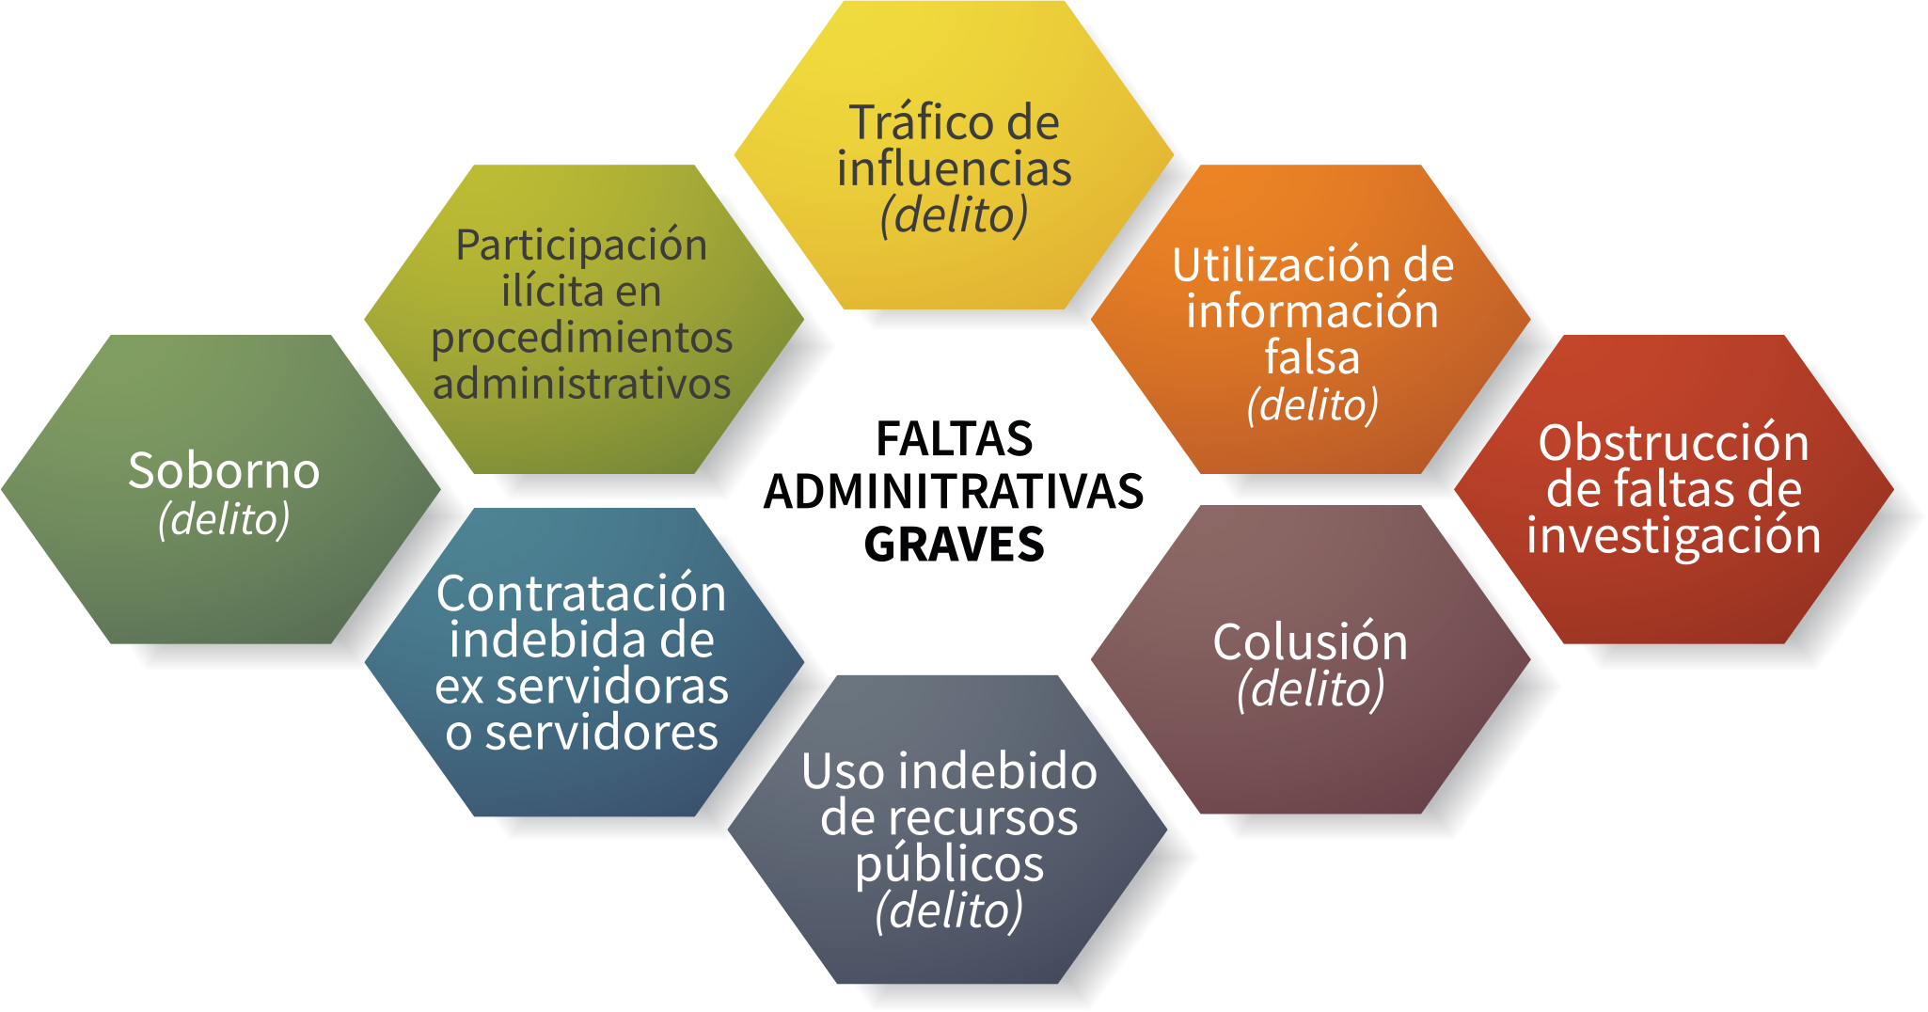
Faltas Administrativas de los particulares
de facultades de
10

Slide 11
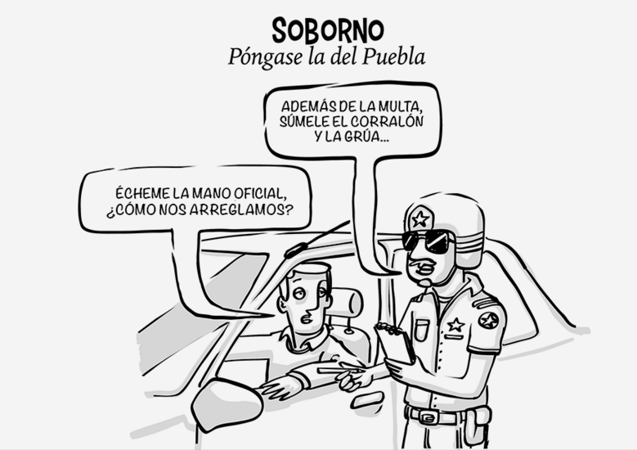
SOBORNO:
Incurrirá en esta conducta el particular que prometa, ofrezca o entregue cualquier beneficio indebido no comprendido en su remuneración como servidor público, que podría consistir en dinero, valores, bienes muebles o inmuebles, incluso mediante enajenación en precio notoriamente inferior al que se tenga en el mercado, donaciones, servicios, empleos y demás beneficios indebidos a uno o varios servidores públicos, directamente o a través de terceros.
Fuente: http://ley3de3.mx/es/10-tipos-de-corrupcion/
11

Slide 12

¿Sabías que….
el soborno puede presentarse también dentro del sector privado?
el soborno puede considerarse como una conducta activa y/o como una conducta pasiva?
el soborno no necesariamente implica que la conducta se materialice?
el soborno implica cualquier tipo de dádiva, en dinero o en especie?
el soborno es tanto una falta administrativa, como un delito?
12

Slide 13
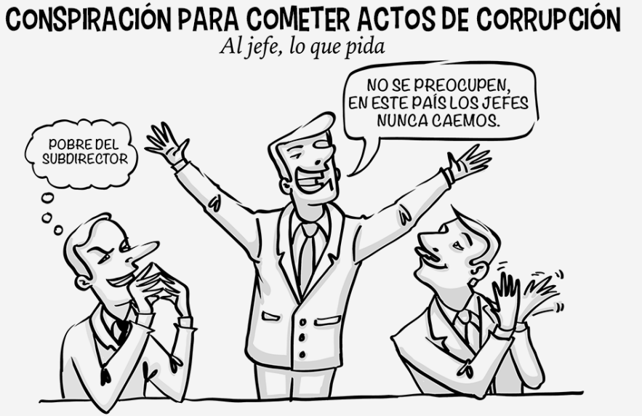
PARTICIPACIÓN ILÍCITA EN PROCEDIMIENTOS ADMINISTRATIVOS:
Incurrirá en esta conducta el particular que realice actos u omisiones para participar en los procedimientos administrativos, sean federales, locales o municipales, no obstante que por disposición de ley o resolución de autoridad competente se encuentre impedido o inhabilitado para ello.
Fuente: http://ley3de3.mx/es/10-tipos-de-corrupcion/
13

Slide 14
¿Sabías que….
si un proveedor está inhabilitado como proveedor del Gobierno e intenta participar por sí o por interpósita persona, incurre en participación ilícita en procesos administrativos?
tratar de simular actos para engañar a una autoridad de que se cumplen determinados requisitos también es participar ilícitamente en procesos administrativos?
debes avisar de inmediato a tu jefe si tienes conocimiento de que uno de sus distribuidores o subdistribuidores han sido sancionados como proveedores del Gobierno?
14

Slide 15
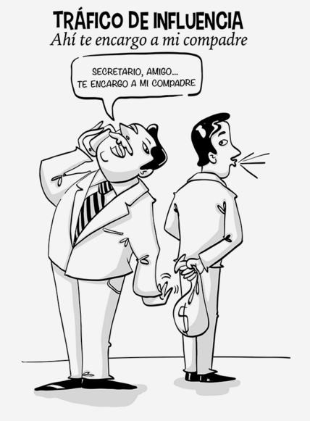
TRÁFICO DE INFLUENCIAS:
Incurrirá en esta conducta el particular que usa su influencia, poder económico o político, real o ficticio, sobre cualquier servidor público, con el propósito de obtener para sí o para un tercero, un beneficio o ventaja, o para causar perjuicio a alguna persona o al servicio público, con independencia de la aceptación del servidor o de los servidores públicos, o del resultado obtenido.
Fuente: http://ley3de3.mx/es/10-tipos-de-corrupcion/
15

Slide 16
¿Sabías que….
el tráfico de influencias no solamente lo cometen los servidores públicos, sino también los particulares?
el tráfico de influencias puede ser verdadero o una mera ostentación de poder político y/o económico?
el tráfico de influencias puede ser tanto para quien lo ejerce, como para terceros?
existe tráfico de influencias, aunque no se logre el objetivo pretendido?
el tráfico de influencias es también un delito?
16

Slide 17
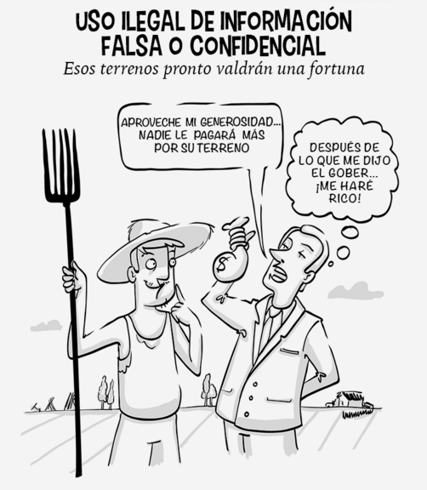
UTILIZACIÓN DE INFORMACIÓN FALSA:
Incurrirá en esta conducta el particular que presente documentación o información falsa o alterada, o simule el cumplimiento de requisitos o reglas establecidas en los procedimientos administrativos, con el propósito de lograr una autorización, beneficio, una ventaja o de perjudicar a persona alguna.
Fuente: http://ley3de3.mx/es/10-tipos-de-corrupcion/
17

Slide 18
¿Sabías que….
la utilización de información falsa es la falta administrativa más común en que pueden incurrir los particulares?
la utilización de información falsa es una manera de demostrar que hay dolo y/o mala fe en la actuación de un particular y que invariablemente representa una agravante al momento de calificar la conducta?
la utilización de información falsa es un acto de corrupción y es también un delito?
18

Slide 19
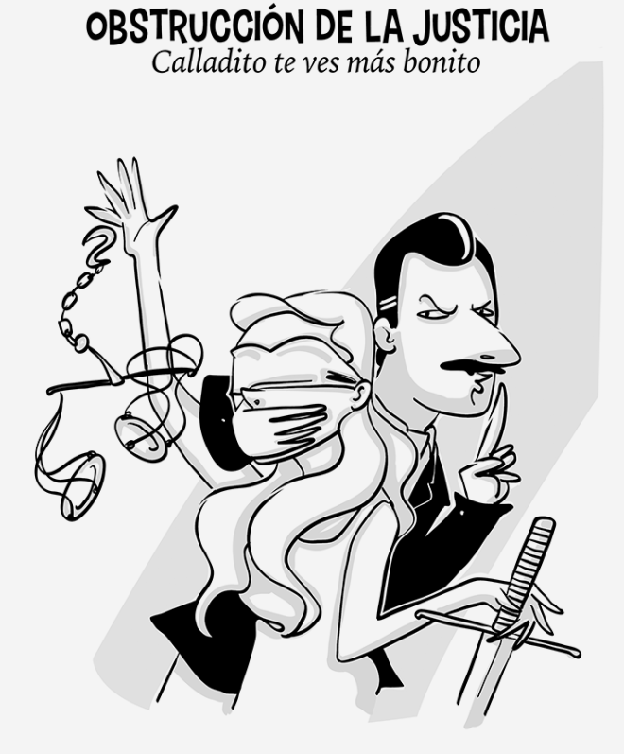
OBSTRUCCIÓN DE FACULTADES DE INVESTIGACIÓN:
Cuando el particular que, teniendo información vinculada con una investigación de faltas administrativas, proporcione información falsa, retrase deliberada e injustificadamente la entrega de la misma, o no dé respuesta alguna a los requerimientos o resoluciones de autoridades investigadoras, substanciadoras o resolutoras, siempre y cuando le hayan sido impuestas medidas de aprecio conforme a las disposiciones aplicables.
Fuente: http://ley3de3.mx/es/10-tipos-de-corrupcion/
19

Slide 20
¿Sabías que….
no dar facilidades a la realización de una auditoría, es también obstaculizar una investigación?
dar información parcial o deliberadamente falsa es obstaculizar las facultades de investigación?
no cooperar con las autoridades cuando éstas legítimamente lo solicitan implica obstaculizar una investigación?
para poder acusar a alguien de obstaculizar una investigación, primero se le deben imponer otros medios de apremio?
20

Slide 21
COLUSIÓN:
Cuando el particular que ejecute con uno o más sujetos particulares, en materia de contrataciones públicas, acciones que impliquen o tengan por objeto, o efecto obtener un beneficio o ventaja indebidos en las contrataciones públicas de carácter federal, local o municipal.
Cuando los particulares acuerden o celebren contratos, convenios, arreglos o combinaciones entre competidores, cuyo objeto o efecto sea obtener un beneficio indebido u ocasionar un daño a la Hacienda Pública o al patrimonio de los entes públicos.
Cuando la colusión se hubiere realizado a través de algún intermediario con el propósito de que el particular obtenga algún beneficio o ventaja en la contratación pública de que se trate, ambos serán sancionados.
Fuente: http://ley3de3.mx/es/10-tipos-de-corrupcion/
21

Slide 22
¿Sabías que….
la colusión también es una conducta sancionable, en términos de la Ley Federal de Competencia Económica?
la colusión implica una práctica monopólica absoluta que también puede constituir un delito?
la colusión puede presentarse cuando dos o más competidores se reúnen para discutir temas alusivos a procedimientos de contratación?
debes mantener absoluta secrecía sobre las condiciones comerciales que obtienes del fabricante?
22

Slide 23
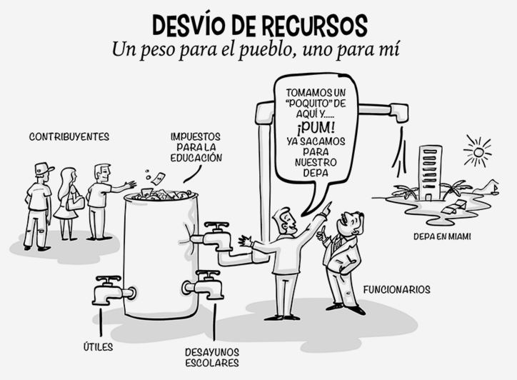
USO INDEBIDO DE RECURSOS:
Cuando el particular que realice actos mediante los cuales se apropie, haga uso indebido o desvíe del objeto para el que estén previstos los recursos públicos, sean materiales, humanos o financieros, cuando por cualquier circunstancia maneje, reciba, administre o tenga acceso a estos recursos.
Fuente: http://ley3de3.mx/es/10-tipos-de-corrupcion/
23

Slide 24
¿Sabías que….
el uso indebido de anticipos de un contrato puede implicar desvío de recursos públicos?
la Auditoría Superior de la Federación puede considerar el desvío de recursos públicos como un quebranto a la Hacienda Pública y, por tanto, fincar una responsabilidad resarcitoria al particular?
en un servicio integral puede presentarse un desvío de recursos públicos, si el proveedor mal emplea las instalaciones, equipos y/o insumos propiedad del Gobierno?
24

Slide 25
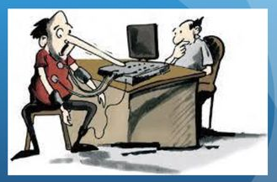
CONTRATACIÓN INDEBIDA:
El particular que contrate a quien haya sido servidor público durante el año previo, que posea información privilegiada que directamente haya adquirido con motivo de su empleo, cargo o comisión en el servicio público, y directamente permita que el contratante se beneficie en el mercado o se coloque en situación ventajosa frente a sus competidores.
Fuente: http://ley3de3.mx/es/10-tipos-de-corrupcion/
25

Slide 26
¿Sabías que….
contratar a un ex servidor público no necesariamente implica una conducta indebida?
los servidores públicos también pueden incurrir en responsabilidad administrativa si no respetan los requisitos que la legislación establece para poder aceptar un empleo de un particular?
debes conocer qué es un conflicto de intereses para evitar que puedan imputarte una responsabilidad administrativa?
en algunos casos debes esperar hasta un año para poder contratar a un servidor público?
26

Slide 27

Faltas Administrativas Graves de Particulares en Situación Especial
Sujetos
    Candidatos a cargos de elección popular.
    Miembros de equipos de campaña electoral.
    Miembros de equipos de transición entre Administraciones del Sector Público.
    Líderes de Sindicatos del Sector Público.
27

Slide 28


Sanciones por Faltas Administrativas Graves de Particulares
    A. PERSONAS FÍSICAS
    Sanción Económica. (2:1) o 100-150,000 Unidad de Medida y Actualización.
    Inhabilitación temporal como proveedor. (3 meses–8 años).
    Indemnización a la Hacienda Pública.
    B. PERSONAS MORALES
    Sanción Económica. (2:1) o 1,000-1´500,000 Unidad de Medida y Actualización.
    Inhabilitación temporal como proveedor. (3 meses–10 años).
    Suspensión actividades comerciales. (3 meses-3 años).
    Disolución persona moral.
    Indemnización a la Hacienda Pública.
28

Slide 29

Criterios para imposición de sanciones
    Grado de participación del particular en la falta.
    Reincidencia.
    Capacidad económica del infractor
    El daño y/o peligro a la actividad económica de la Federación.
    Monto del beneficio obtenido por el infractor.
29

Slide 30

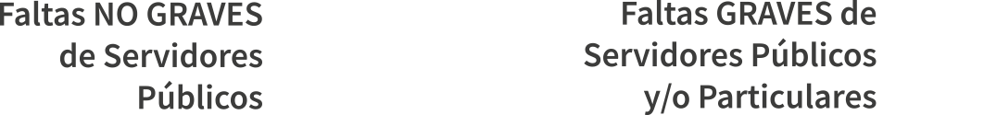
Plazos de Prescripción. Acción Sancionadora
30

Slide 31
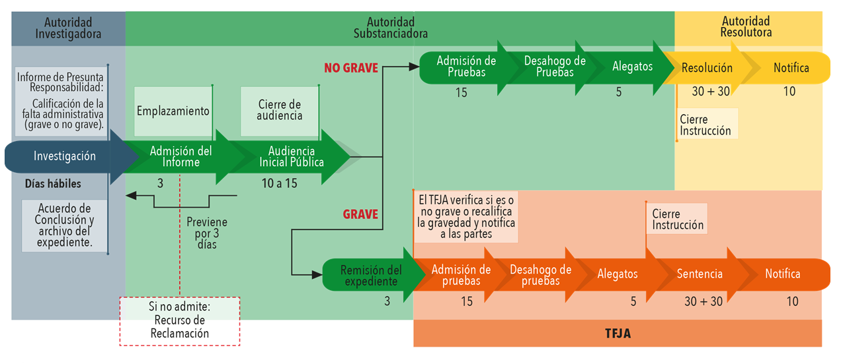
  El Procedimiento en materia de responsabilidades administrativas ante el TFJA
31

Slide 32


HUACUJA BETANCOURT Y HAW MAYER ABOGADOS, S.C.
Mtro. Sergio E. Huacuja Betancourt
Socio – Director
Providencia Núm. 1431, Col. Del Valle, C.P. 03100,
Alcaldía Benito Juárez, Ciudad de México
Tel.: 55 5559 – 2161
Email: shuacuja@hbhm.com.mx
sergio_huacuja
www.hbhm.com.mx
32

